Slide 1
令和7年度実施の相対評価による
人事評価制度の検証について
令和8年10月
大 阪 府

Slide 2
目 次
１．検証目的 ・・・・・・・・・・・・・・・・・・・・・・・・・・・・・・・・・・・・・・・・・・・・・・・・・・・・・・・ １
２．検証内容
（１）令和7年度人事評価結果の状況・分析 ・・・・・・・・・・・・・・・・・・・・・・・ ２
（２）職員アンケート調査結果 ・・・・・・・・・・・・・・・・・・・・・・・・・・・・・・・・・・・・ ４
（３）他府県・民間企業の動向 ・・・・・・・・・・・・・・・・・・・・・・・・・・・・・・・・・・・・ 19
3.総括 ・・・・・・・・・・・・・・・・・・・・・・・・・・・・・・・・・・・・・・・・・・・・・・・・・・・・・・・ 20

Slide 3
１．検証目的
○ 人事評価制度は、「職員の資質、能力及び執務意欲の向上を図ること」を目的とし、その結果を異動や
昇任、給与など人事給与制度全般に活用することとしており、本府では、平成１２年度の試験実施以降、
評価の活用範囲の拡大、評価指標の見直しなど、様々な改善を行ってきた。
○ 平成２５年度から本格導入した相対評価による人事評価制度については、これまで、実施状況等を基に
検証を行うとともに、必要に応じて所要の改善策を実施してきた。特に、令和６年度には、これまでの取組
による成果を踏まえつつ、絶対評価で良好とされた職員のうち、相対評価で下位区分となった職員の執
務意欲の低下傾向が顕著という課題を踏まえ、職員の執務意欲のさらなる向上に向けた制度改正を
行ったところ。
○ 本検証は、制度改正による影響について検証を行うとともに、現在の人事評価制度が、制度の目的・
ねらいに沿った仕組みとなっているかどうか、確認することを目的とするものである。
１

Slide 4
２．検証内容
（１）令和7年度人事評価結果の状況・分析
① 令和7年度人事評価結果 【絶対（二次）評価結果と相対評価結果の相関】
・令和6年度の制度改正において、相対評価の分布割合を見直したことにより、絶対（二次）評価結果「B」のうち、
下位の相対評価区分（四区分）に位置付けられる職員は、絶対（二次）評価結果「B」全体の約６％であった。
・なお、各相対評価区分（職階等）ごとの逆転現象（例：「A・三区分」と「B・二区分」）は、引き続き解消できている。
※以下の表において逆転現象が生じているように見えるのは、すべての相対評価区分の結果を合算したものであるため
相対
 | 特区分 | 一区分 | 二区分 | 三区分 | 四区分 | 五区分 | 総計 | 割合
S | 4 |  |  |  |  |  | 4 | 0.05%
AA | 199 | 47 | 13 |  |  |  | 259 | 3.0％
A | 235 | 838 | 1,392 | 707 |  |  | 3,172 | 36.2%
B |  |  | 378 | 4,505 | 294 |  | 5,177 | 59.1%
C |  |  |  |  | 56 |  | 56 | 0.6%
D |  |  |  |  |  | 89 | 89 | 1.0%
総人数 | 438 | 885 | 1,783 | 5,212 | 350 | 89 | 8,757 | 100.0%
割合 | 5.0% | 10.1％ | 20.4% | 59.5% | 4.0% | 1.0% | 100.0%
絶対
※各割合の算出にあたっては、四捨五入しているため、内訳と計は必ずしも一致しません
２

Slide 5
（１）令和7年度人事評価結果の状況・分析
② 令和7年度人事評価結果の給与反映
・絶対評価及び相対評価を５段階から６段階に変更するとともに、相対評価の分布割合を変更したことにあわせて、令和
7年度以降の給与反映については、頑張った職員が報われるよう、メリハリは維持しつつ以下のとおり変更している。
評価区分 |  | 特区分 |  | 一区分 | 二区分 |  | 三区分 | 四区分 |  | 五区分
二次（絶対）評価 結果 |  | S | AA/A | AA/A | AA | A/B | AA/A/B | B | C | C | D
昇給号数 （１年間） |  | 6 | 5 | ５ | ５ | ４ | ４ | ３ | 0 | ０ | ０
勤勉 手当の 成績率 | 部長・ 次長級 | 159.65/100 |  | 141.45/100 | 132.35/100 |  | 123.25/100 | 100.75/100 | 94.15/100 | 87.55/100 | 76.25/100
 | 課長級 | 146.35/100 |  | 135.55/100 | 130.15/100 |  | 124.75/100 | 102.25/100 | 96.15/100 | 90.05/100 | 78.75/100
 | 非管理職 | 129.15/100 |  | 116.95/100 | 110.85/100 |  | 104.75/100 | 97.25/100 | 94.95/100 | 92.55/100 | 88.75/100
※昇給は令和9年１月から反映し（部長級・次長級職員及び再任用職員をのぞく）、勤勉手当は令和8年６月から反映。
ただし、懲戒処分を受けた職員、各職務級の最高号給に達した職員、５５歳超えの職員等については、昇給号数の抑制措置等あり。
３

Slide 6
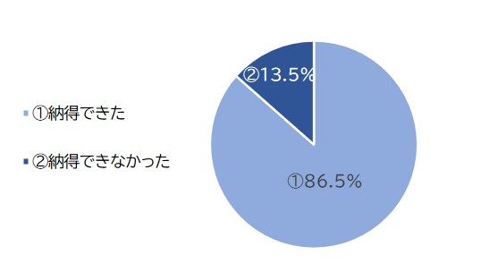
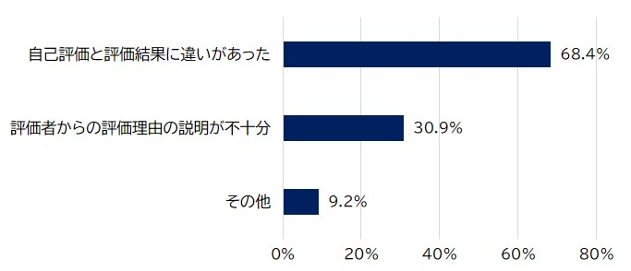
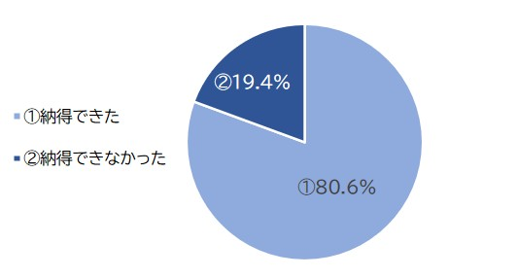
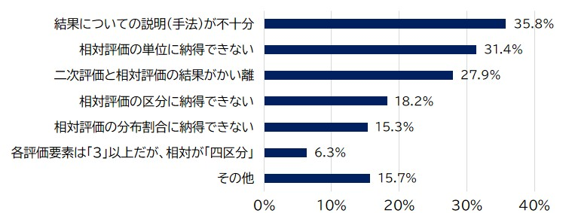
（２）職員アンケート調査結果
・実施期間 ： 令和8年７月10日（金）～同年８月7日（金）
・対象者数 ： ８，333人（令和7年度末で退職、令和8年度他団体へ派遣中の職員等は除く）
・回 答 数 ： 5，940人／８，333人（約71％）
① 絶対（二次）評価結果の納得感について
・約８7％の職員が「納得できた」と回答しており、前年度からほぼ横ばい。〔R7アンケート：約86％〕
・「納得できなかった」理由として最も多かった回答は、「自己評価と評価結果に違いがあった（約68％）」ことであった。
納得感
納得できなかった理由
※複数回答 可
② 相対評価結果の納得感について
・約81％の職員が、「納得できた」と回答しており、前年度からほぼ横ばい。〔R7アンケート：約80％〕
・「納得できなかった」理由については、「結果についての説明（手法）が不十分（約36％）」、「相対評価の単位に納得できない
（約31％）」 が、上位を占めた。
納得できなかった理由
※複数回答 可
納得感
４

Slide 7
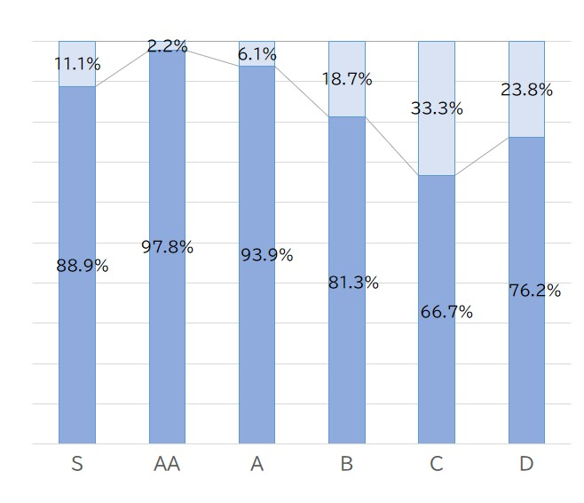
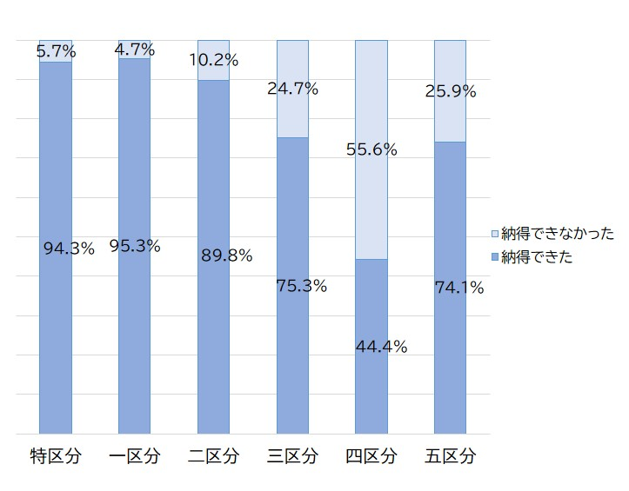
③ 「人事評価結果」と「人事評価結果の納得感」について
・「納得できた」と回答した職員の割合が高いのは、絶対（二次）評価「C」以外、相対評価「四区分」以外であった。
・絶対（二次）評価「C」、相対評価「四区分」においては、「納得できなかった」と回答した職員の割合が高かったが、
絶対（二次）評価「D」、相対評価「五区分」においては、前年度に比べて「納得できた」と回答した職員の割合は増加
した。
〔R7アンケート：納得できた 「C」約61％ 「D」約46％ 「四区分」約50％ 「五区分」約43％ 〕
５

Slide 8
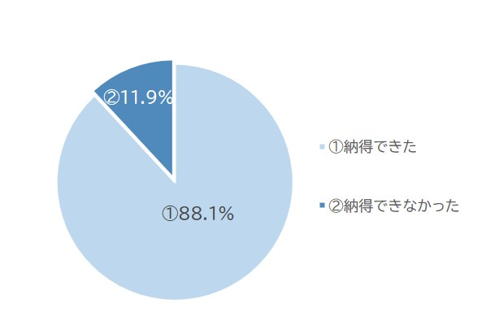
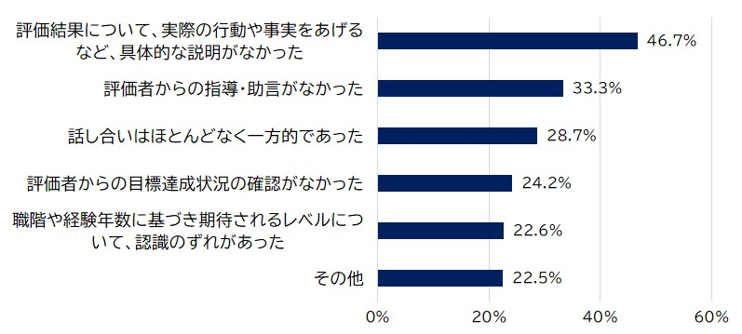
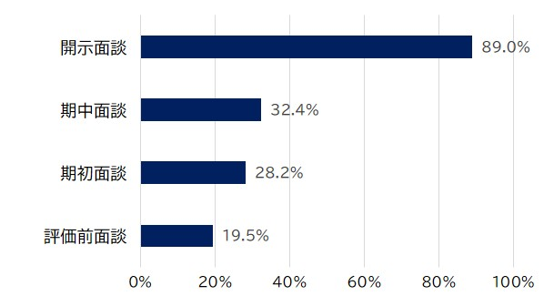
④ 面談（期初、期中、評価前、開示）の納得感について
・約８8％の職員が、「納得できた」と回答しており、前年度から横ばい。〔R7アンケート：約88％〕
・「納得できなかった面談」は開示面談が約89％と最も多く、「納得できなかった」理由として最も多かった回答は、
「評価結果について、実際の行動や事実をあげるなど、 具体的な説明がなかった（約47％）」ことであった。
納得感
納得できなかった理由
※複数回答 可
納得できなかった面談
※複数回答 可
６

Slide 9
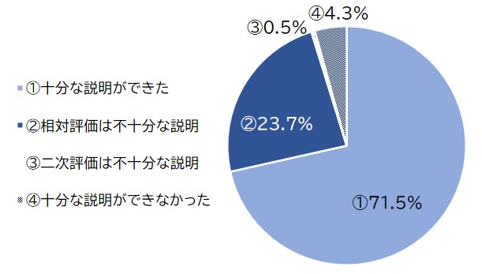
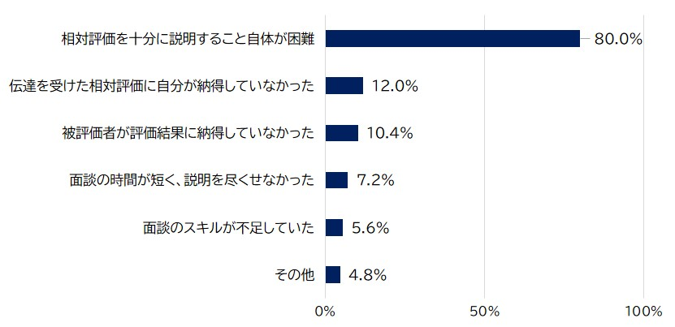
⑤ 開示面談の状況について 〔対象：二次評価者・相対評価者〕
・約９5％の評価者が「絶対（二次）評価について、十分な説明ができた【①＋②】 」と回答。
・「相対評価について、十分な説明ができた【①＋③】 」と回答した評価者は、約72％であり、昨年度から横ばい。
〔R7アンケート：十分な説明ができた 「絶対（二次）評価」約95％ 、 「相対評価」約72％ 〕
・「開示面談において十分な説明ができなかった【②＋③＋④】」理由として最も多かった回答は、
「そもそも相対評価を十分に説明すること自体が困難（約80％）」であった。〔R7アンケート：約80％〕
開示にあたっての説明状況
「十分な説明ができなかった」と回答した理由
（②、③、④を選択した評価者）
※複数回答 可
７

Slide 10
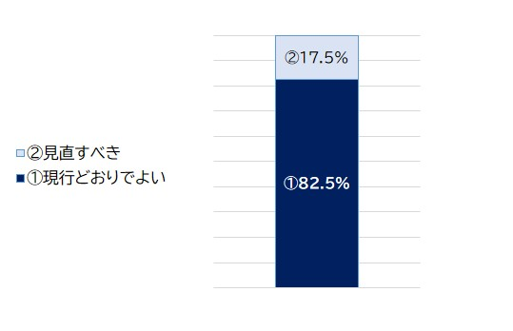
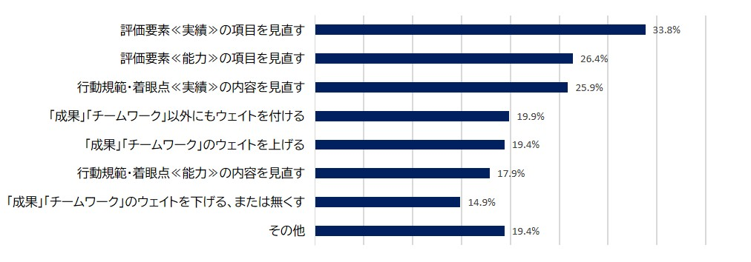
【参考】現行の絶対評価の評価要素
≪実績≫成果,目標達成志向,組織マネジメント,チームワーク,人材育成,業務改善・改革・経費削減
≪能力≫自治体経営,専門性・知識・情報収集,折衝・調整力、コミュニケーション力,勤務態度・コンプライアンス
⑥ 絶対評価の評価要素について
・絶対評価の評価要素については約83％が、 「現行どおりでよい」と回答。
・見直し内容については、「評価要素≪実績≫の項目を見直す（約34％）」ことが最も多かった。
絶対評価の評価要素の見直しについて
見直し内容
（「絶対評価の評価要素を見直すべき」の内訳）
※複数回答 可
８

Slide 11
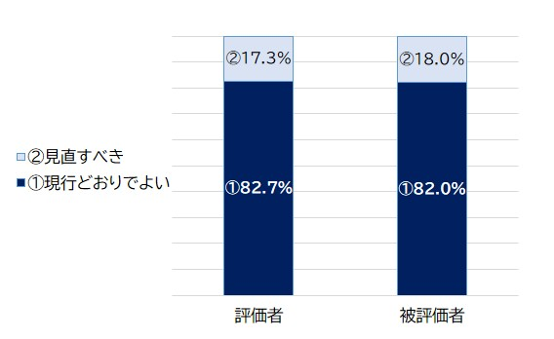
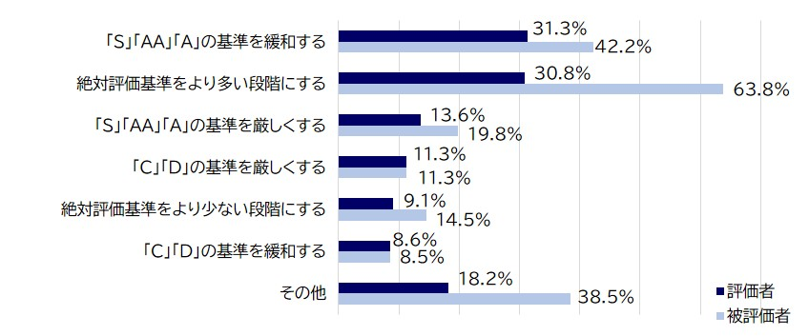
【参考】現行の絶対評価の評価基準
（１）評価基準 ≪実績・能力（勤務態度・コンプライアンス除く）≫１～５の５段階評価
≪能力（勤務態度・コンプライアンスのみ）≫１～３の３段階評価
（２）総合評価基準
S ：「勤務態度・コンプライアンス」の評価が「３」かつそれ以外の全ての項目が「４」以上かつ「５」が半数を超える
（過半数を占める）
AA：「勤務態度・コンプライアンス」の評価が「３」かつそれ以外の全ての項目が「３」以上かつ「４」以上が５分の４以上。
ただし、「５」を１つ以上含む（「Ｓ」評価の要件を満たす場合を除く）
A ：「勤務態度・コンプライアンス」の評価が「３」かつそれ以外の全ての項目が「３」以上かつ「４」以上が半数を超える
（過半数を占める）
（「Ｓ」、「ＡＡ」評価の要件を満たす場合を除く）
B ：Ｓ、ＡＡ、Ａ、Ｃ、Ｄ 以外
C ：「２」以下が半数以上（「Ｄ」評価の要件を満たす場合を除く）または「１」が１つ
D ：「２」以下が４分の３以上または「１」が複数
⑥ 絶対評価の評価基準について
・絶対評価の評価基準については、評価者では約83％、被評価者では約82％が、 「現行どおりでよい」と回答。
・見直し内容については、評価者では「上位区分の基準を緩和する（約31％）」こと、被評価者の立場では「絶対評価
基準をより多い段階にする（約64％）」ことが最も多かった。
絶対評価の評価基準の見直しについて
見直し内容
（「絶対評価の評価基準を見直すべき」の内訳）
※複数回答 可
８

Slide 12
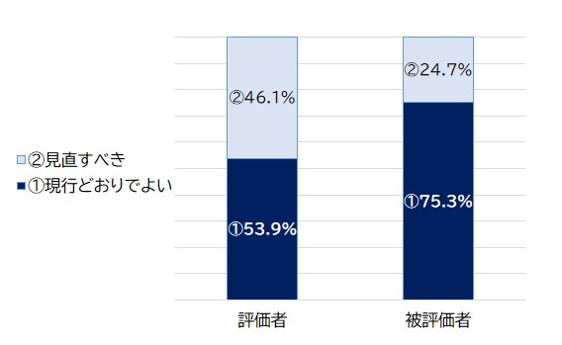
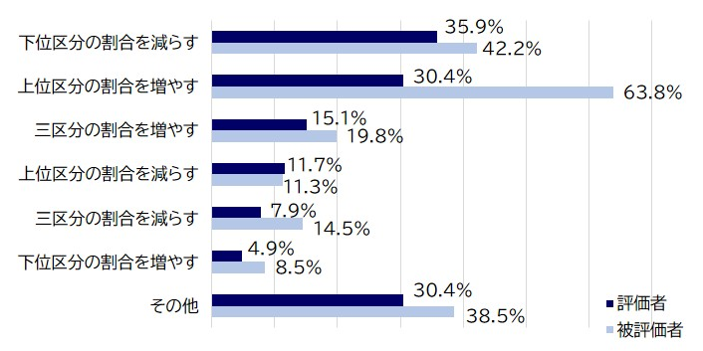
【参考】現行の相対評価の分布割合
特区分：5％ 一区分：10％ 二区分：20％ 三区分：60％ 四区分：４％ 五区分：１％
⑥ 相対評価の分布割合について
・相対評価の分布割合については、評価者では約54％、被評価者では約75％が、 「現行どおりでよい」と回答。
〔R7アンケート：「評価者」約56％ 「被評価者」約75％ 〕
・見直し内容については、評価者では「下位区分の割合を減らす（約36％）」こと、被評価者の立場では「上位区分の
割合を増やす（約64％）」ことが最も多かった。
相対評価の分布割合の見直しについて
見直し内容
（「相対評価の分布割合を見直すべき」の内訳）
※複数回答 可
８

Slide 13
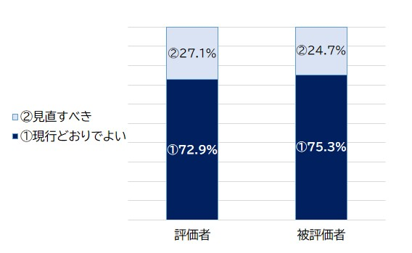
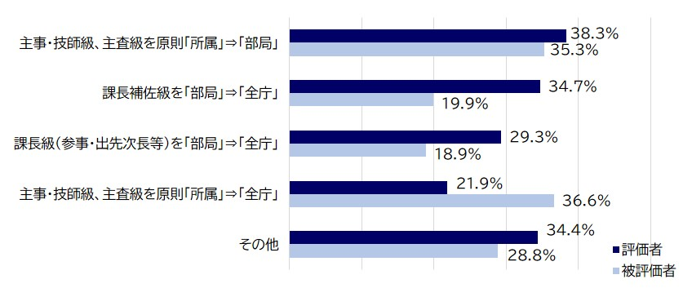
【参考】現行の相対評価の単位
・部局長、部長級、次長級、課長級（本庁課長・出先機関所長等）：全庁 （任命権者）
・課長級（参事・出先機関次長等）、課長補佐級 ：部局 （部局長）
・主査級、主事・技師級 ：部局又は所属 （部局長又は所属長） ※原則、所属
⑦ 相対評価の単位について
・相対評価の単位については、評価者・被評価者ともに、「現行どおりでよい」との回答が、約7割を占めた。
〔R6アンケート：「評価者」約74％ 「被評価者」約75％ 〕
・見直し内容については、評価者・被評価者ともに、「主事・技師級、主査級」の相対評価の単位に関するものが
最も多かった。
相対評価の単位の見直しについて
見直し内容
（「相対評価の単位を見直すべき」の内訳）
※複数回答 可
９

Slide 14
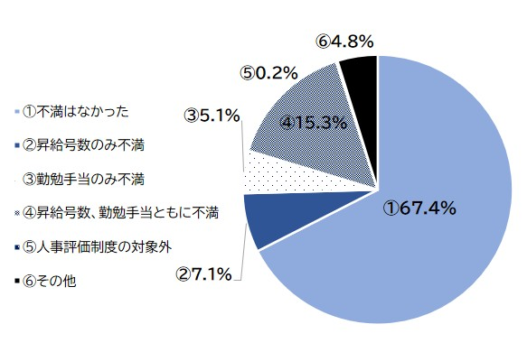
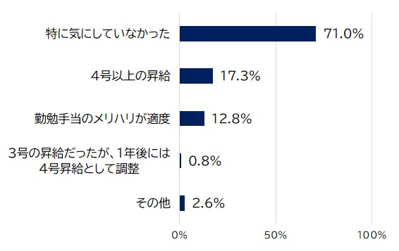
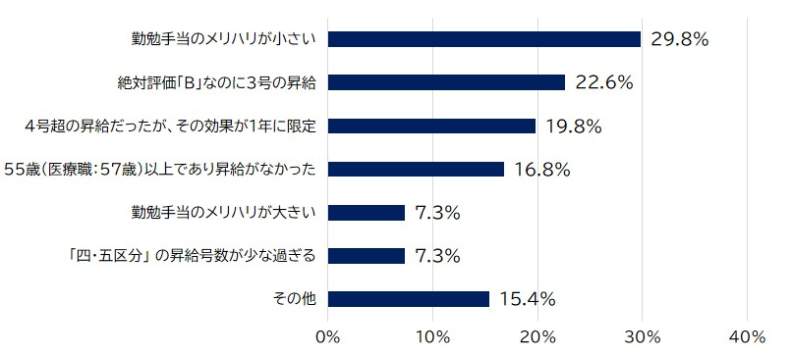
⑧ 人事評価結果の給与反映の状況＊について
＊令和7年度の人事評価結果を、令和8年度の昇給・勤勉手当に反映
・右円グラフより、
約67％の職員が「昇給号数、勤勉手当ともに不満はなかった」と回答し
ており、前回（R7）のアンケートからほぼ横ばい。
〔R7年度給与への反映：約66％〕
「不満がなかった」理由として最も多かった回答は、「特に気にしていな
かった（約71％）」であった。
・一方、約２8％の職員が「不満があった【②+③+④】」と回答。
「不満があった」理由については、 「勤勉手当のメリハリが小さい（約
30％）」 「絶対評価結果がBであったにもかかわらず、３号の昇給（約
23％）」が上位を占めた。
給与反映についてどのように感じたか
不満がなかった理由
※複数回答 可
不満があった理由
※複数回答 可
10

Slide 15
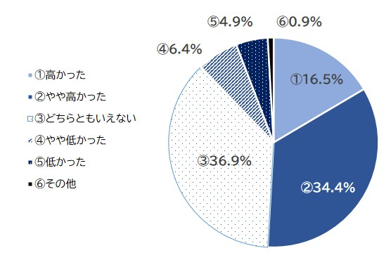
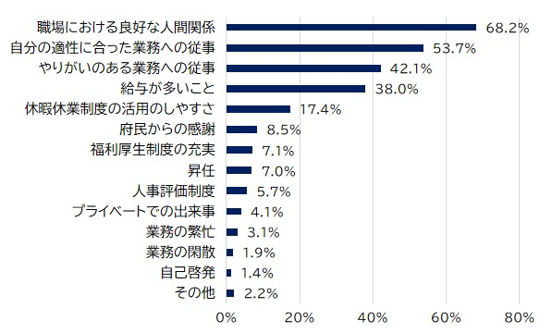
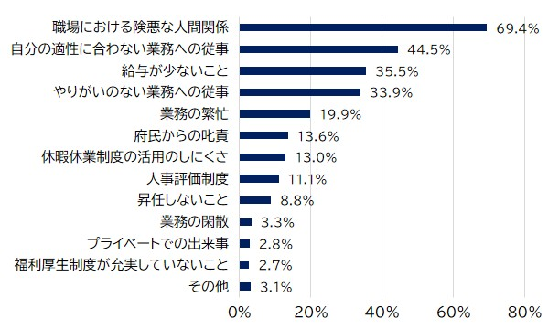
⑨ー１ 執務意欲について
令和6年度の執務意欲について
・右円グラフより、
約51％の職員が、令和7年度の執務意欲について「高かった」
または「やや高かった」と回答。〔R7アンケート：約51％〕
・執務意欲に影響する主な要因は、以下の４項目。
➤「職場における人間関係」 〔向上：約68％、低下：約69％〕
➤「適性に合った（合わない）業務」 〔向上：約54％、低下：約45％〕
➤「やりがいのある（ない）業務」 〔向上：約42％、低下：約34％〕
➤「給与の多寡」 〔向上：約38％、低下：約36％〕
・一方、執務意欲に影響する要因として「人事評価制度」と回答した
職員の割合は、それぞれ、以下のとおりであった。
〔向上する要因〕 約 6％
〔低下する要因〕 約11％
執務意欲の「向上」に影響する要因
※最大3つまで選択可
執務意欲の「低下」に影響する要因
※最大3つまで選択可
11

Slide 16
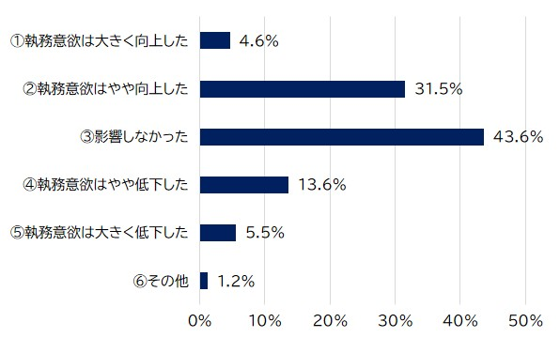
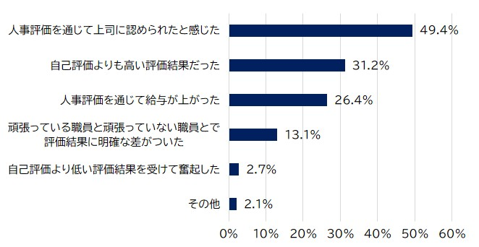
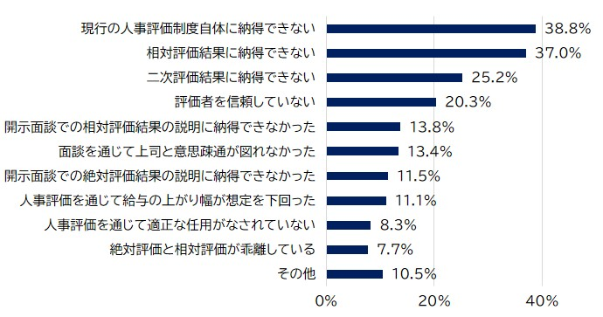
⑨ー２ 令和7年度人事評価制度と執務意欲との関係について
・右棒グラフより、
約55％の職員が「人事評価制度が執務意欲に影響した【①+②+④+⑤】」
と回答。そのうち「執務意欲が向上した」と回答した職員は約65％であり、
前年度からほぼ横ばいであった。
・「執務意欲が向上した」理由として最も多かった回答は、
「人事評価を通じて上司に認められたと感じた（約49％）」ことであった。
・一方、「執務意欲が低下した」理由については、
「現行の人事評価制度自体に納得できない（約39％）」 「相対評価
結果に納得できない（約37％）」、ことが、上位を占めた。
令和7年度人事評価制度の執務意欲への影響
【参考】R7アンケート
・約56％の職員が「人事評価制度が執務意欲に影響した」と回答。
そのうち、「執務意欲が向上した」と回答した職員は約66％
執務意欲が向上した理由
※複数回答可
執務意欲が低下した理由
※複数回答可
12

Slide 17
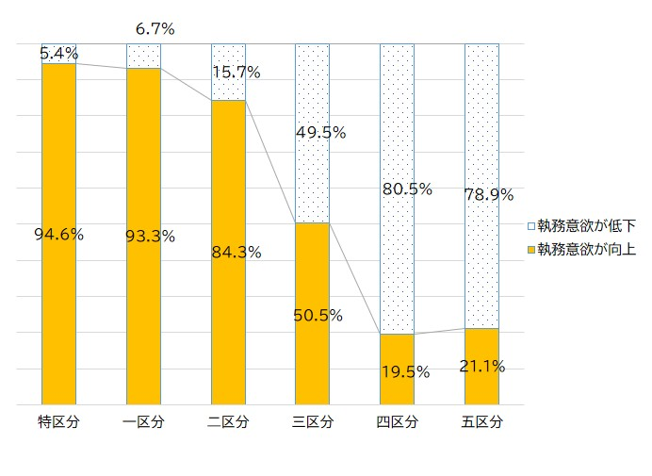
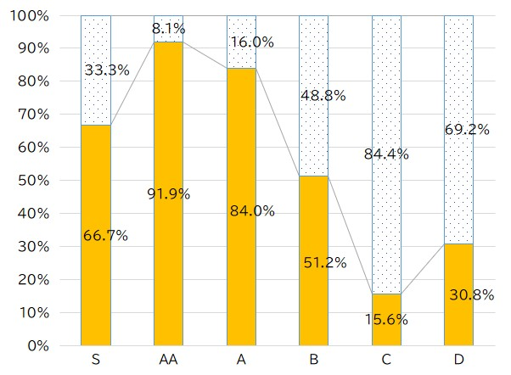
⑨ー３ 【クロス集計】「人事評価結果」と「執務意欲への影響」について
〇 「令和7年度人事評価制度による執務意欲への影響」があった職員を対象に、クロス集計を行った。
・評価結果が低いほど、執務意欲が低下した職員の割合が高くなる傾向が見られた。
・依然として、絶対（二次）評価結果、及び相対評価結果における下位区分においては、「執務意欲が低下した」と回
答した職員の割合は多く、昨年度に比べて、絶対（二次）評価「C」、相対評価「四区分」の割合が増加した。
〔R7アンケート：執務意欲は低下 「B」約48％ 「C」70％ 「D」約84％
「三区分」約49％ 「四区分」約74％ 「五区分」約85％ 〕
13

Slide 18
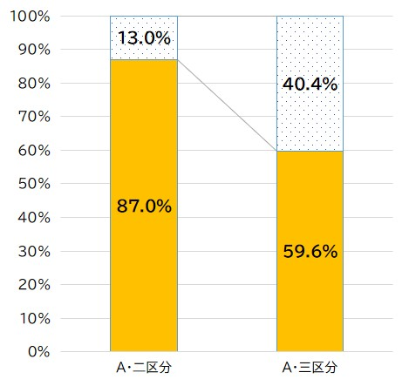
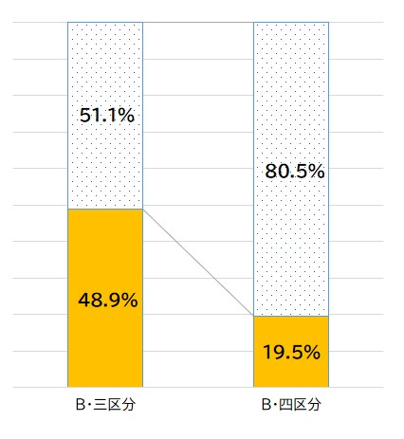
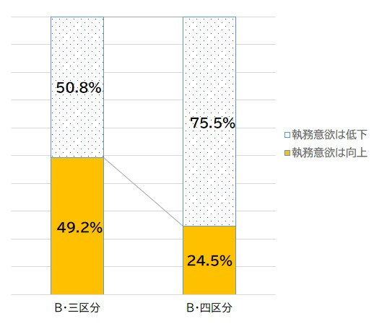
⑨ー４ 【クロス集計】「絶対（二次）評価と相対評価が乖離した職員」の「執務意欲への影響」について
〇 「令和7年度人事評価制度による執務意欲への影響」があった職員を対象に、クロス集計を行った。
・絶対（二次）評価結果に対して、相対評価結果が下位区分に乖離しているほど、「執務意欲が低下した」と
回答した職員の割合が高くなっており、執務意欲の低下が見られた。
・絶対（二次）評価が「B（良好）」である職員のうち、昨年度、下位区分（四区分）に位置付けられた職員で、執務意
欲が低下したと回答した職員の割合は約76％であったが、今年度では、約81％と昨年度より増加しており、依然
として執務意欲の低下が顕著であった。
R8アンケート調査結果
R7アンケート調査結果
14

Slide 19
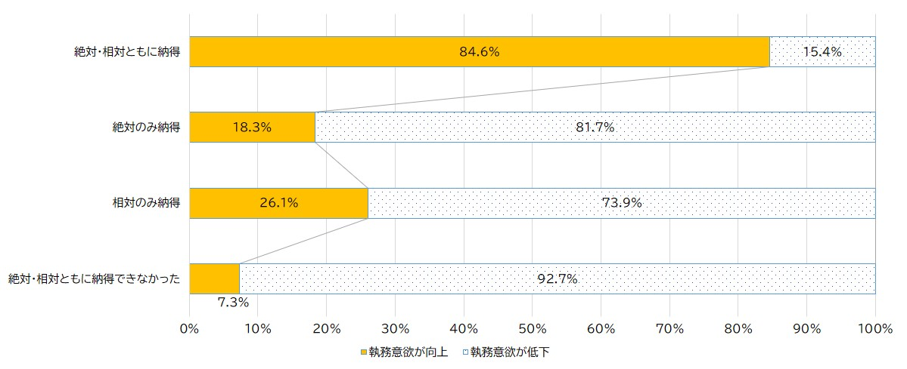
⑨ー５ 【クロス集計】「人事評価結果の納得感」と「執務意欲への影響」との関係性について
〇 「令和7年度人事評価制度による執務意欲への影響」があった職員を対象に、クロス集計を行った。
・「絶対（二次）評価結果及び相対評価結果に納得できた」と回答した職員の約85％は、「人事評価制度に
よって執務意欲が向上した」と回答。
・絶対（二次）評価結果・相対評価結果のいずれか一方にでも納得できなかった職員においては、
「人事評価制度によって執務意欲が低下した」と回答した割合が顕著に高かった。
15

Slide 20
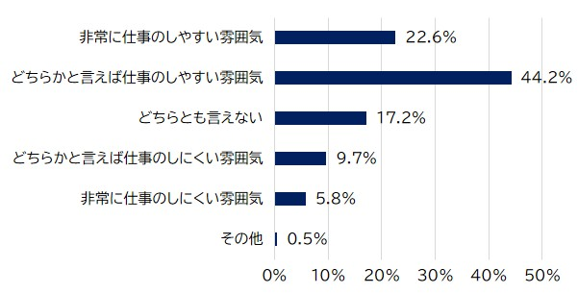
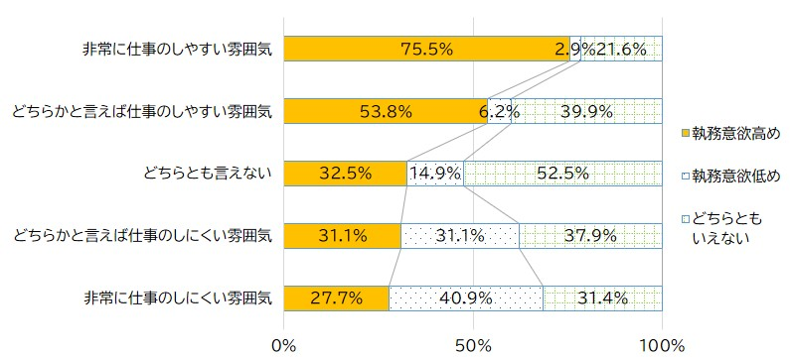
⑩ 令和7年度の職場環境について
・約６7％の職員が「仕事のしやすい雰囲気であった」と回答し、約１6％の職員が「仕事のしにくい雰囲気であった」と回答した。
〔R7アンケート：仕事がしやすい雰囲気であった 約66％ 〕
・「仕事のしやすい雰囲気であった」と回答した理由としては、
「コミュニケーションが円滑」「なんでも相談しやすい雰囲気」「風通しがよく、チームで協力しあえる関係」等、職場内において良好な
人間関係の構築ができていることを示唆する意見が多かった。
・一方、「仕事のしにくい雰囲気であった」と回答した理由としては、
「威圧的な言動や協調性に欠ける言動等による職場環境の悪化」「上司との価値観の違い」「業務が多忙」等の意見が多かった。
・また、職場環境が「仕事のしやすい雰囲気である」と感じている場合においては、執務意欲の高い職員の割合が顕著に高く、
職場環境の良し悪しが、職員の執務意欲に影響を及ぼしている現状が見受けられた。
令和7年度 職場環境について
【クロス集計】 職場環境と執務意欲の高さとの関係について
16

Slide 21
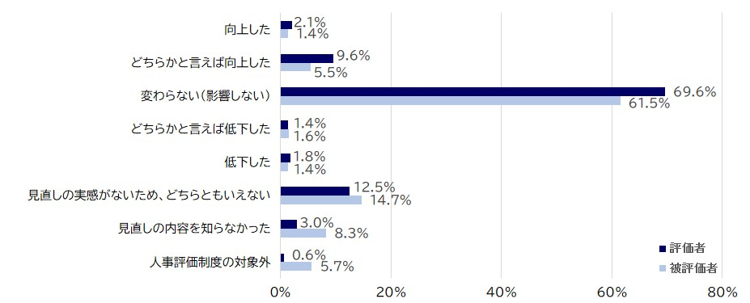
⑪ 令和６年度の制度改正による人事評価制度の納得感の変化について
【参考】主な制度改正の概要
①絶対評価・相対評価の区分等の改善 ・・・・・・・ 絶対評価及び相対評価を５段階から６段階に変更するとともに、相対評価の分布割合を変更
②絶対評価の評価要素の見直し ・・・・・・・・・・・・ 絶対評価における評価要素（組織マネジメント・人材育成）の「行動規範・着眼点」を変更
③評価結果に基づく研修の充実 ・・・・・・・・・・・・ 人事評価結果に基づく研修の対象者を拡充
④年間スケジュールの改善 ・・・・・・・・・・・・・・・・ 期中評価後に期中面談を行うよう見直すとともに、新たに「期中マネジメントサポート」を実施
⑤給与等への反映 ・・・・・・・・・・・・・・・・・・・・・・・ 頑張った職員が報われるようメリハリは維持しつつ、評価結果の給与反映について変更
・評価者では約70％、被評価者では約62％の職員が「納得感への影響はない」と回答。
また、評価者では約13％、被評価者では約15％の職員が「見直しの実感がないため、どちらともいえない」と回答。
・そのような中、評価者では約12％、被評価者では約7％の職員が、「（どちらかと言えば）向上した」と回答。
その理由として、評価者では「分布割合の見直し（特に下位区分の割合の減少）」等の意見が多く、被評価者では「自身の評価結
果の向上」等の意見が多かった。
・一方、評価者・被評価者ともに約3％の職員が、「（どちらかと言えば）低下した」と回答。
その理由として、評価者では「人事評価制度自体への不満」や「相対評価に関する不満」等の意見が多く、
被評価者では加えて「人事評価結果の給与反映に関する不満」等の意見が多かった。
令和6年度からの制度改正による人事評価制度の納得感の変化について
17

Slide 22
○ 人事評価結果に対する納得感については、「納得できた」と回答した職員の割合は、昨年度からほぼ横ばい（絶対
評価：約87％、相対評価：約81％） であり、引き続き高い状況にある。
○ 開示面談での説明においては、「相対評価について、十分な説明ができた」と回答した評価者の割合は約72％となって
おり、昨年度に増加した状況が維持されていた。執務意欲との関係については、 「人事評価制度が執務意欲に影響し
た」と回答した職員の割合は約55％となっており、このうち、「執務意欲が向上した」と回答した割合は約65％で、昨年
度に大幅に向上した状況が維持されていた。
○ これまで執務意欲の低下が顕著であった絶対評価が「B（良好）」で下位区分に位置付けられた職員では、「人事評
価制度によって執務意欲が低下した」と回答した割合は約81％となっており、昨年度に改善された状況が一定維持さ
れていたものの、依然として、絶対評価と相対評価の結果が乖離している場合における執務意欲の低下は生じている状
況であった。
（２）職員アンケート調査結果
人事評価結果に対する納得感及び執務意欲の状況について
職場環境について
○ 職場環境が「仕事のしやすい雰囲気である」と感じている場合においては、執務意欲の高い職員の割合が顕著に高
かった。また、執務意欲の向上に影響する要因としては、「職場における良好な人間関係」と回答した職員の割合が最も
高かった。
18

Slide 23
（３）他府県・民間企業の動向
他府県の動向
○ 平成28年４月の改正地⽅公務員法の施行により、地⽅自治体における人事評価の実施が義務付けられ、
全ての都道府県で人事評価制度が導⼊されている。
○ 各都道府県における人事評価制度の実施状況について確認したところ、本府を除く４６都道府県のうち、
「相対評価を導⼊している」と回答したのは、１６団体であった。
なお、本府のように相対評価の下位区分の分布割合まで固定化し、厳格に運用しているところはなかった。
民間企業の動向
○ 企業規模や業種等を踏まえ、人事評価制度の状況に関する調査を実施したところ、１1社から回答を得た。
○ 調査の結果、 「相対評価を導入している」と回答した企業は、9社であったが、本府のように相対評価の
下位区分の分布割合まで固定化し、厳格に運用しているところはなかった。
19

Slide 24
３．総括
○ 平成２５年４月から、職員基本条例に基づく相対評価による人事評価制度を本格実施して以降、
毎年度、実施状況を検証の上、必要な運用改善を行ってきた。
○ 令和6年度の制度改正では、人事評価制度の目的である「職員の資質、能力及び執務意欲の向上」に
向け、よりきめ細かく人事評価を実施できるよう、絶対評価・相対評価ともに５段階から６段階に変更すると
ともに、相対評価の分布割合の変更等を行った。
○ その結果、昨年度のアンケート調査結果では、制度改正前と比較して、人事評価制度によって「執務意欲が
向上した」と回答した職員の割合、及び開示面談で「相対評価結果を十分に説明できた」と回答した評価者
の割合が大幅に増加し、今年度のアンケート調査結果においても、引き続き高い状況が確認された。
このことから、令和６年度の制度改正が、人事評価制度の目的である「職員の執務意欲の向上」に資する
ものであったと考えられる。
○ 一方で、絶対評価と相対評価の結果が乖離している場合における執務意欲が顕著に低下する状況は、依
然として生じていることから、今後とも、円滑な制度運用を行うとともに、職員の執務意欲のさらなる向上を図
る制度となるよう、制度改正による影響等を注視しながら、引き続き、必要な検証等を行っていく。
20

